Slide 1
公式LINEアカント（非認証アカントによる）メッセージ送受信（トライアル）
220123
ID:hp-ywvob@ywvob.com PW: 学生歌
https://manager.line.biz/account/@384ukire
YWVOB会員からの投稿
YWVOB会員
公式LINEアカント
YWVOB会員
YWVOB会員
各委員長
一斉同報が可能
また、子アカント（例：山行）も作成可能
YWVOB会員

Slide 2
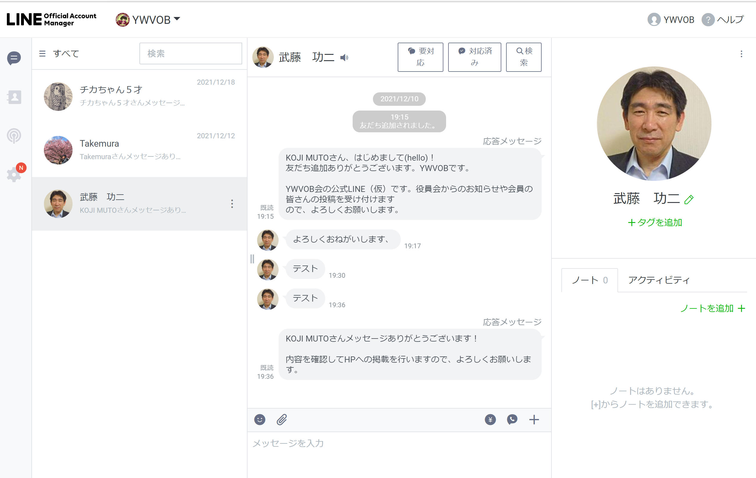
Line Official Account Manager によるメッセージ送信
https://manager.line.biz/account/@384ukire
ID:hp-ywvob@ywvob.com PW: 学生歌 （BUSINESS アカントでログイン）

Slide 3
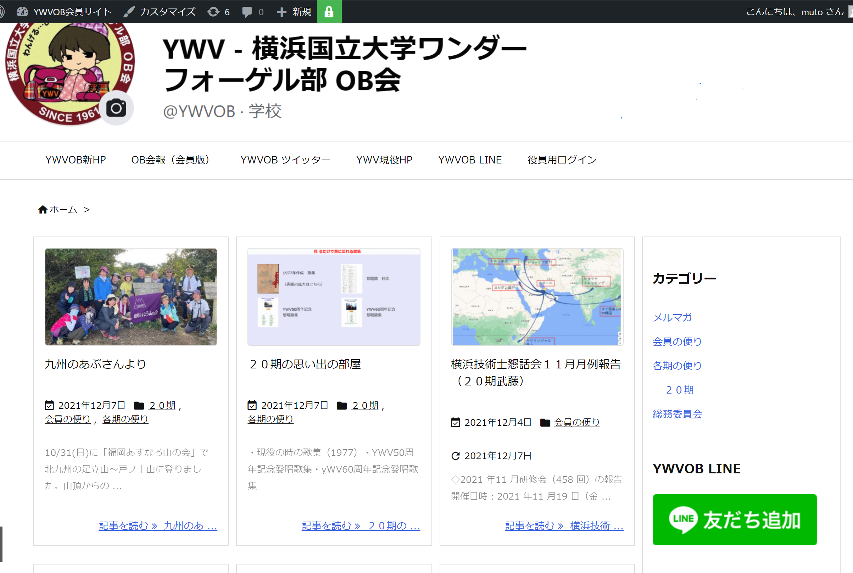
会員ページにLINE友達追加
アイコンを設置

Slide 4
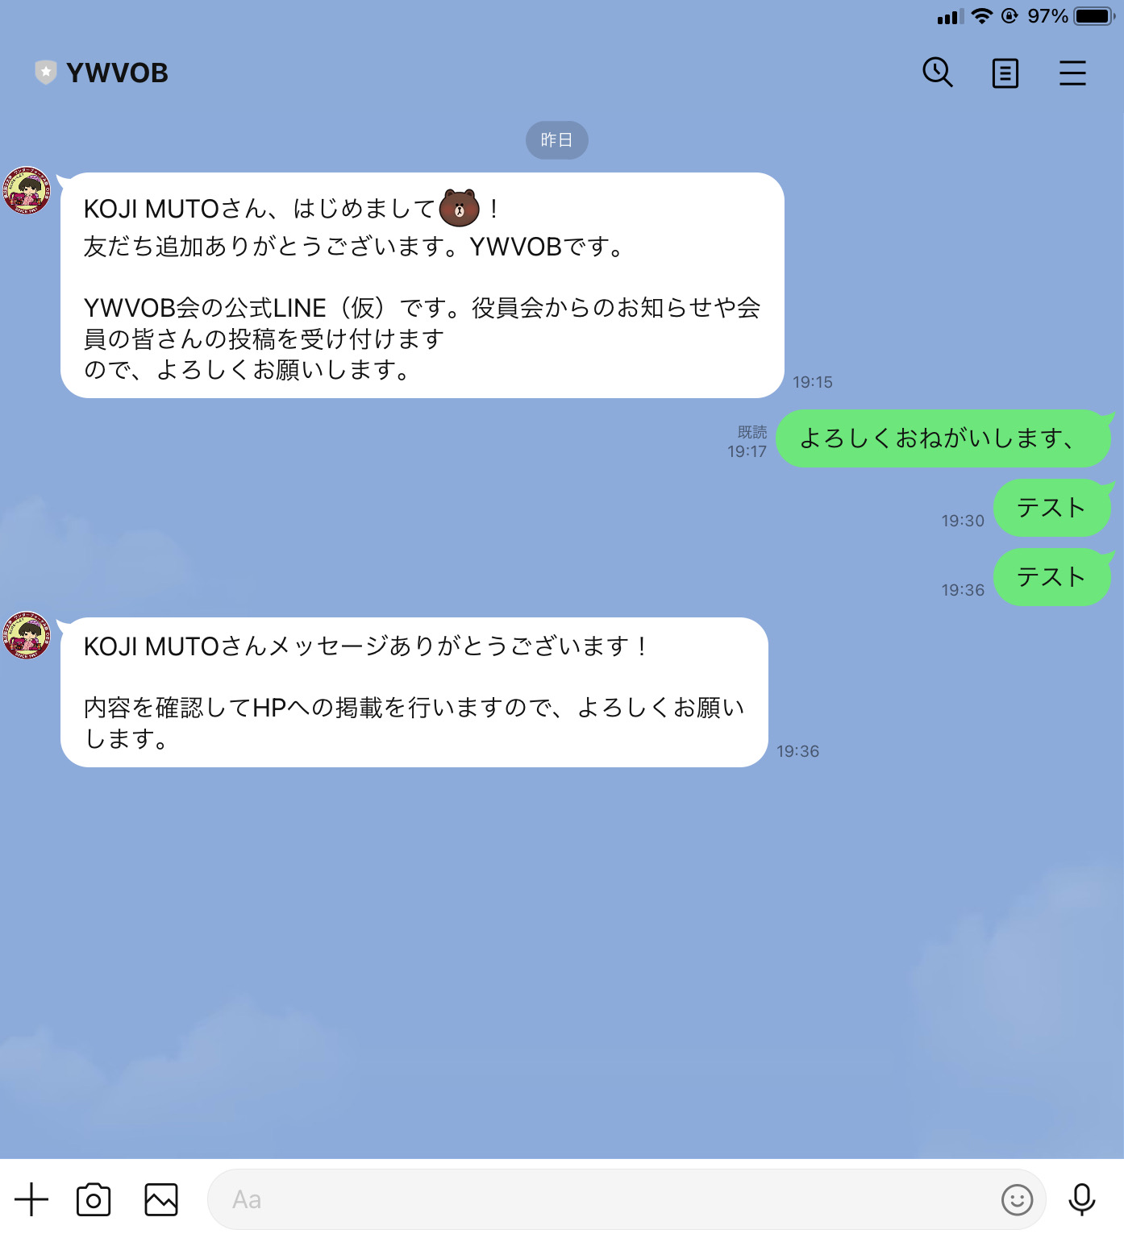
LINE友達追加アイコンをクリックして友達になると、WELCOMメッセージにより誰が友達になったか判別可能
友達からチャットによるメッセージの送信が可能 ！！
会員からの投稿（メッセージ、写真、動画）の送信が可能。
OB会からのお知らせは各委員長に権限付与して投稿、メルマガの送信も可能

